Slide 1
Didžioji savaitė. Velykos

Slide 2
Giesmė
Koks gražus, nuostabus,
Jėzus yra gražus,
Ir Jėzus gyvenimą daro gražiu.
Atsargiai liečia Jis,
Atveria man akis,
Ir Jėzus gyvenimą daro gražiu.

Slide 3
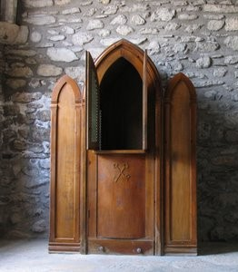
Klausimai kartojimui:
Apie ką kalbėjome praeitą pamoką?
Kaip sekėsi atlikti paskirtas užduotis?
Kaip vadinasi šis laikotarpis iki Velykų?
Kam ir kaip per šį laikotarpį ruošiamės?

Slide 4
Kas prasidėjo nuo šio sekmadienio?
Didžioji savaitė
Didysis Penktadienis
Didysis Šeštadienis
Didysis Ketvirtadienis
Velykos
Verbų sekmadienis

Slide 5
Ji vadinama Didžiąja savaite, nes minimi didieji tikėjimo įvykiai:
Jėzaus įžengimas į Jeruzalę
Paskutinė Vakarienė
Kančia
Mirtis
Prisikėlimas

Slide 6
Pirmoji Didžiosios savaitės diena –
Verbų sekmadienis

Slide 7
Verbų sekmadienį minime Jėzaus įžengimą į Jeruzalę ir Jo kančią.
Žmonės pasitiko Jėzų klodami ant žemės palmių šakeles.
https://www.youtube.com/watch?v=1QknG90VTgQ&t=4s
Spustelk filmuką peržiūrai. Atsakyk (raštu), ką labiausiai įsidėmėjai?

Slide 8
Didysis Ketvirtadienis
Paskutinės Vakarienės diena.
Šią dieną įsteigiamos Šventosios Mišios.

Slide 9
Paskutinės Vakarienės metu Jėzus paėmė duoną, laužė ją ir davė savo mokiniams tardamas:

Slide 10
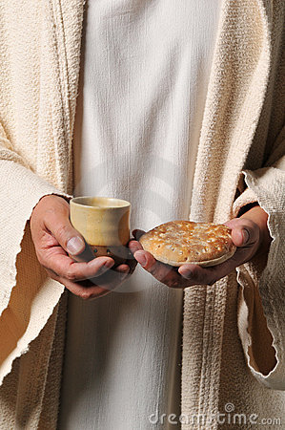
„Imkite ir valgykite jos visi , nes tai yra mano kūnas, kuris už jus atiduodamas/.../
Tai darykite mano atminimui.“
Kada ir kur krikščionys tai daro Jo atminimui?

Slide 11
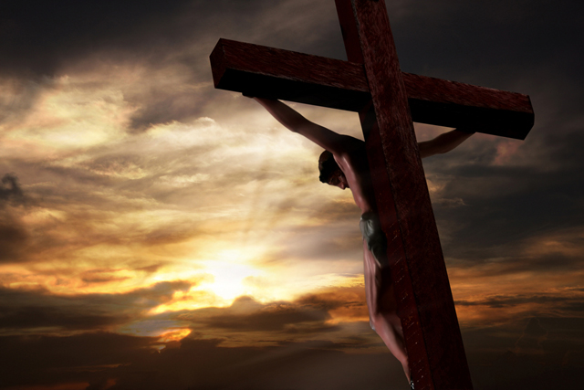
Didysis penktadienis – Jėzaus kančios ir mirties diena
Jėzus miršta už mūsų nuodėmes. Jis atlieka bausmę vietoj mūsų.

Slide 12
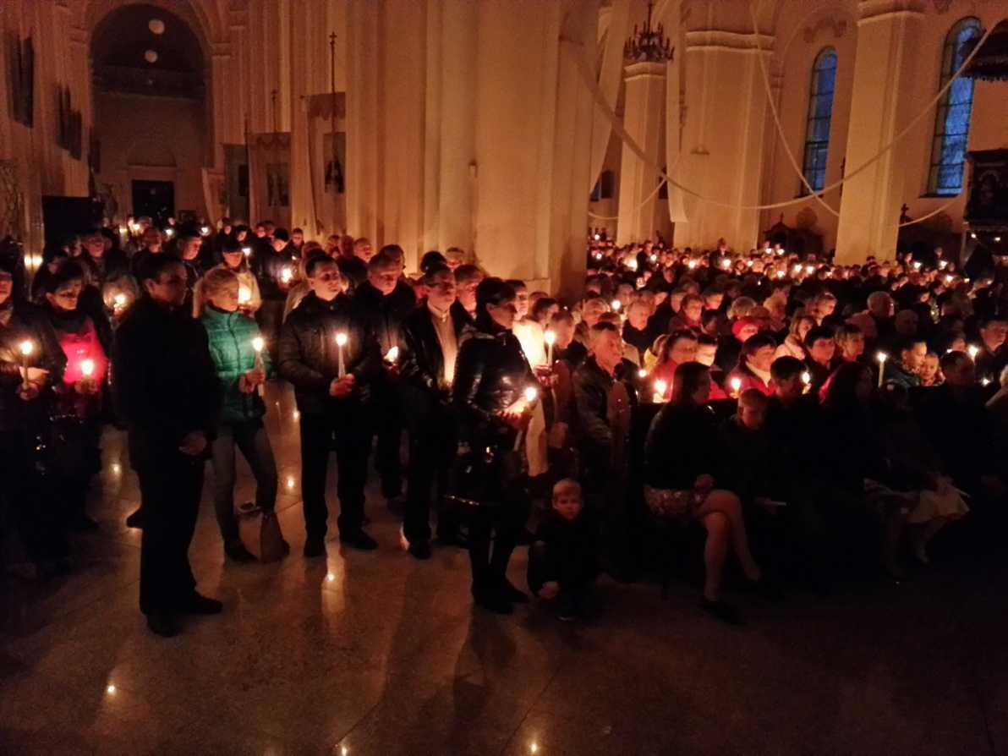
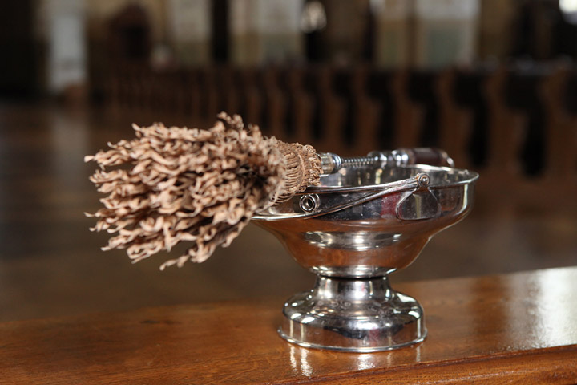
Didysis šeštadienis
Šventinami ugnis ir vanduo
Atnaujiname Krikšto pažadus.

Slide 13
Įtvirtinkime žinias pažiūrėdami filmuką!
Spausk nuorodą peržiūrai
https://www.youtube.com/watch?v=pxy5E_pGh98&t=4s
Jo mirtis nėra pabaiga.

Slide 14
Didysis sekmadienis –
Velykos –
Jėzaus prisikėlimo diena

Slide 15
Kitą pamoką pakalbėsime apie Jėzaus prisikėlimą liudijančius įvykius.

Slide 16
Pasitikrinkime žinias!
Spausk nuorodą ir atlik smagią užduotį apie Didžiąją savaitę!
Pasidalink, kaip sekėsi?
https://learningapps.org/display?v=pgzqp3tva20&fbclid=IwAR3B7bx0UjjCbyHcv1RjK-pRaPEQAxbofmTEaSx8dsDg-EmhXbrG-MlNvh4

Slide 17
Klausimai:
Jei neatlikai užduoties iš learningapps.org, atsakyk į šiuos klausimus!
1. Kokią dieną prasideda Didžioji savaitė ir kodėl ji taip pavadinta?
2. Kokį įvykį primena Didysis Ketvirtadienis?
3. Kokį įvykį primena Didysis Penktadienis?
4. Kokie dalykai pašventinami Didįjį Šeštadienį?
5. Kas yra Velykos?

Slide 18
Klausimai apibendrinimui:
Ką Didžiosios savaitės įvykiai parodo apie Dievo meilę mums?
Kokiu tikslu Jėzus mirė ant kryžiaus?
Ką reikia daryti Jėzaus atminimui?

Slide 19
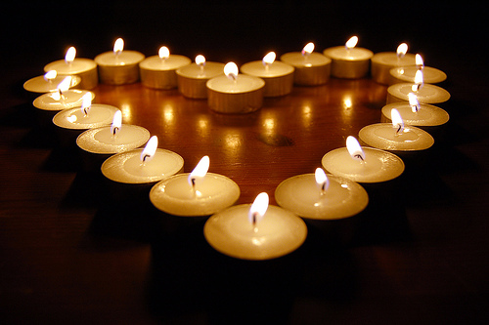
Įsivertink, kaip sekėsi per šią pamoką!
Sunkiai
Gerai
Labai gerai
Puikiai

Slide 20
Džiaugsmingų Šventų Velykų!

